Slide 1
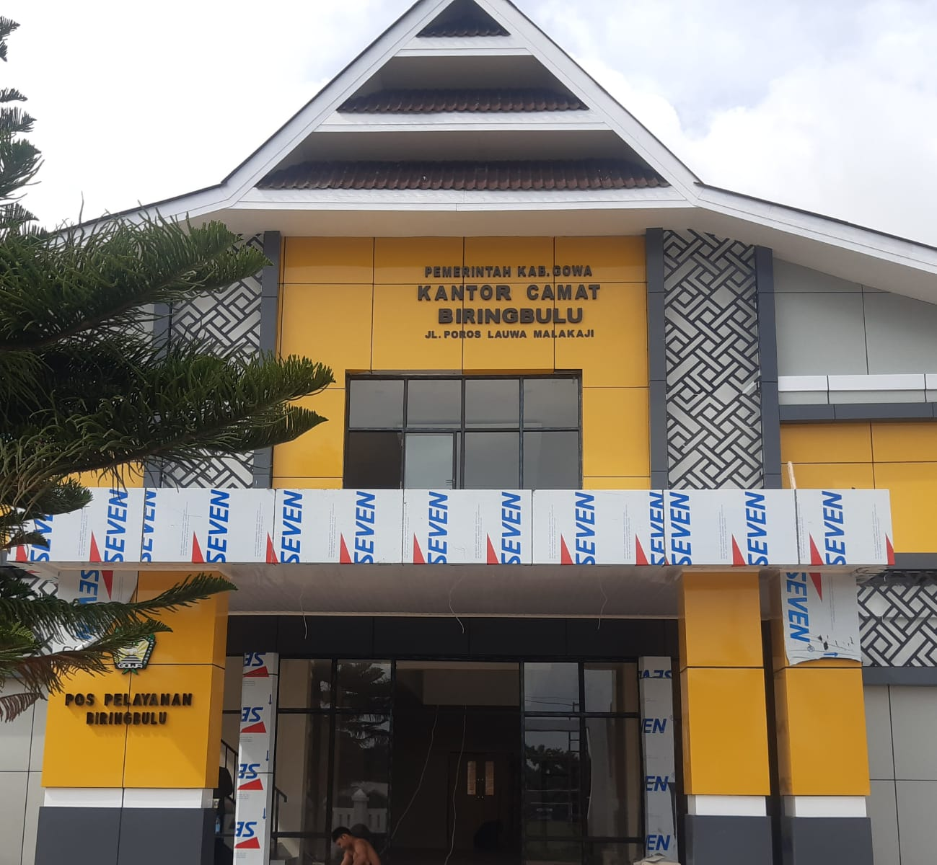
LAPORAN KINERJA INSTANSI PEMERINTAH
KECAMATAN BIRINGBULU
KABUPATEN GOWA
TAHUN 2023

